Slide 1
Na začátek opět malý kvíz ☺
na další stránce máte 10 fotek a deset názvů ptáků
přiřaď názvy k obrázkům
následující stránka obsahuje řešení
pro spuštění prezentace zmáčkněte klávesu F5 nebo klikněte na tlačítko „prezentace“ na horní liště a vyberte „od začátku“.
listujte v prezentaci pomocí šipek na klávesnici nebo zmáčknutím mezerníku

Slide 2
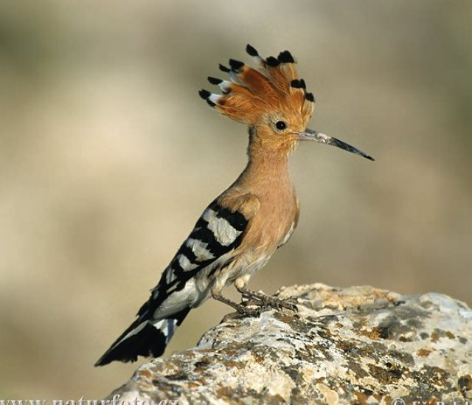
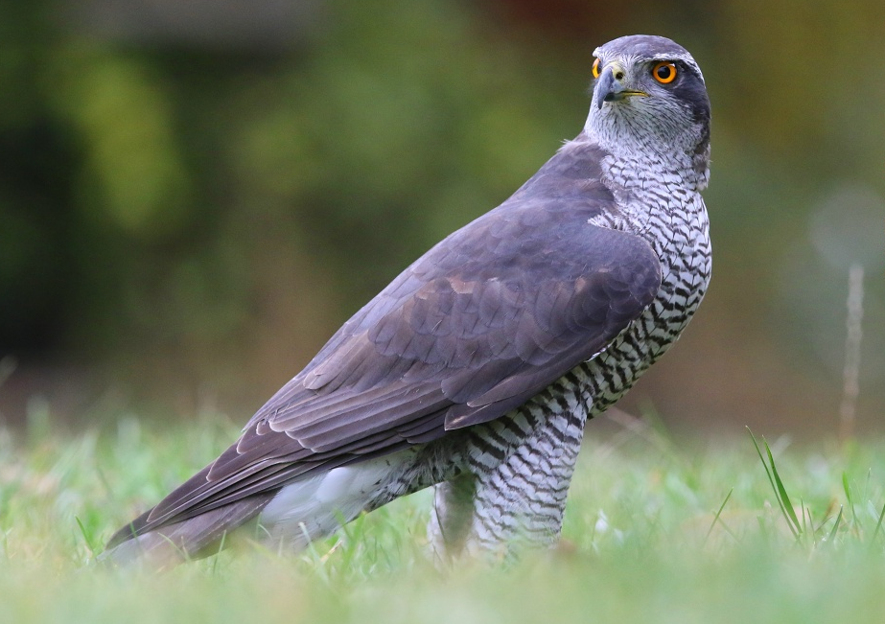
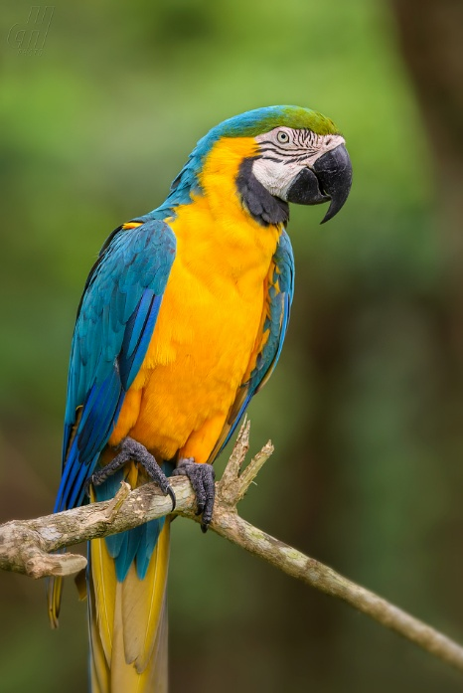
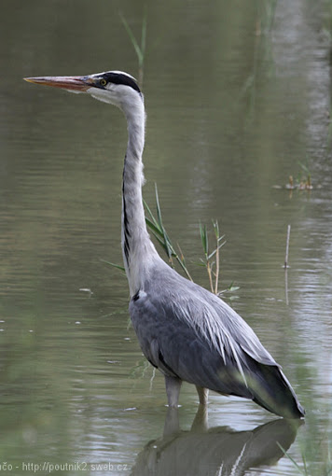
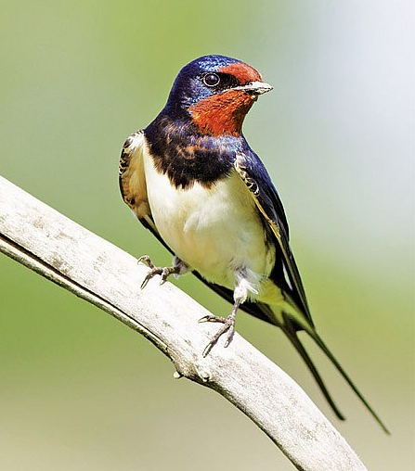
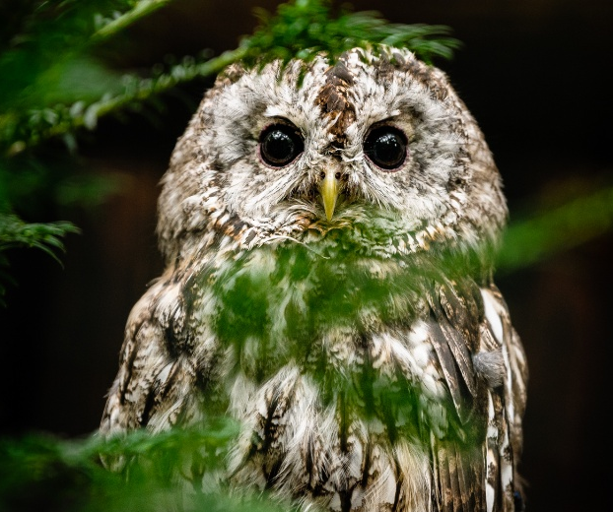
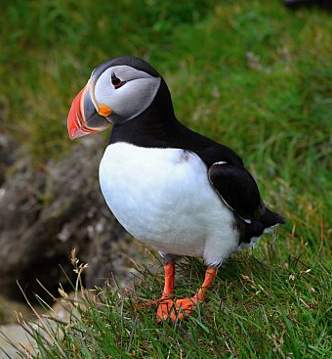
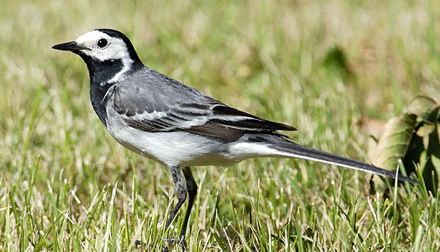
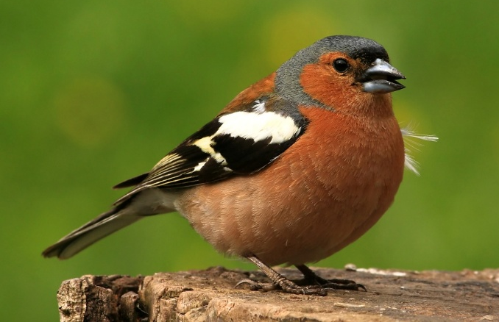
1
4
3
2
jestřáb lesní
ara ararauna
volavka popelavá
dudek chocholatý
kukačka obecná
pěnkava obecná
papuchalk severní
5
vlaštovka obecná
puštík obecný
konipas bílý
10
6
8
9
7

Slide 3
Správné odpovědi ☺

Slide 4
1
4
3
2
2. jestřáb lesní
3. ara ararauna
5. volavka popelavá
1. dudek chocholatý
4. kukačka obecná
8. pěnkava obecná
6. papuchalk severní
5
7. vlaštovka obecná
9. puštík obecný
10. konipas bílý
10
6
8
9
7

Slide 5
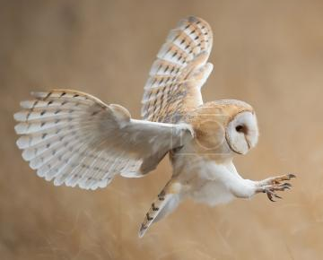
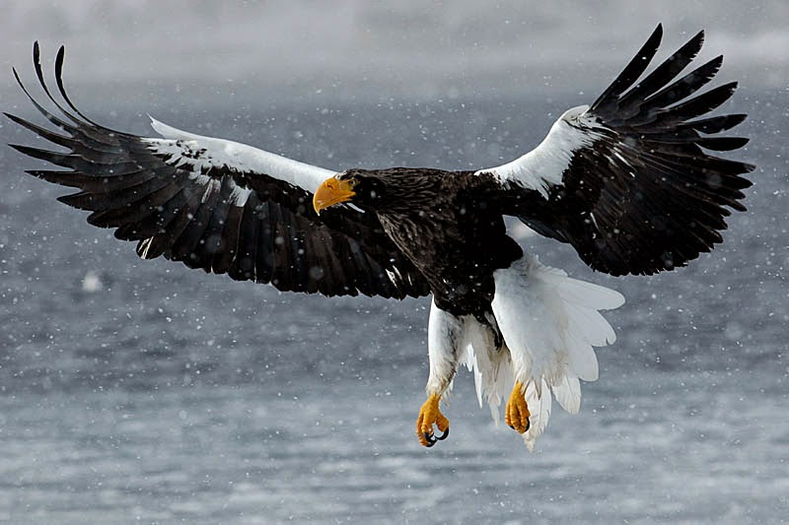
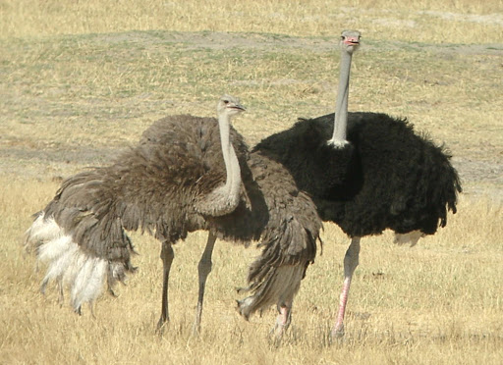
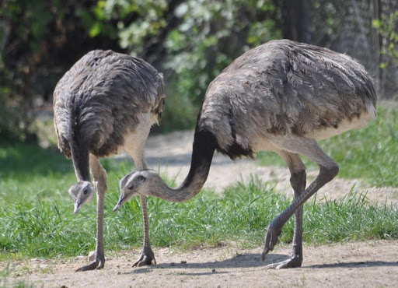
Ptáci se dělí:
1) podle schopnosti létat
letci
umí létat
běžci
nelétají

Slide 6
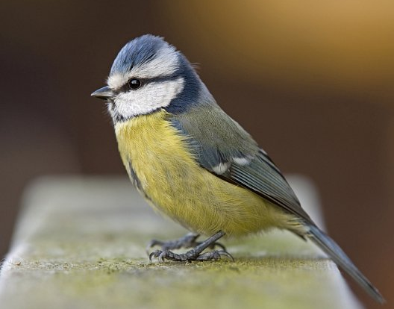
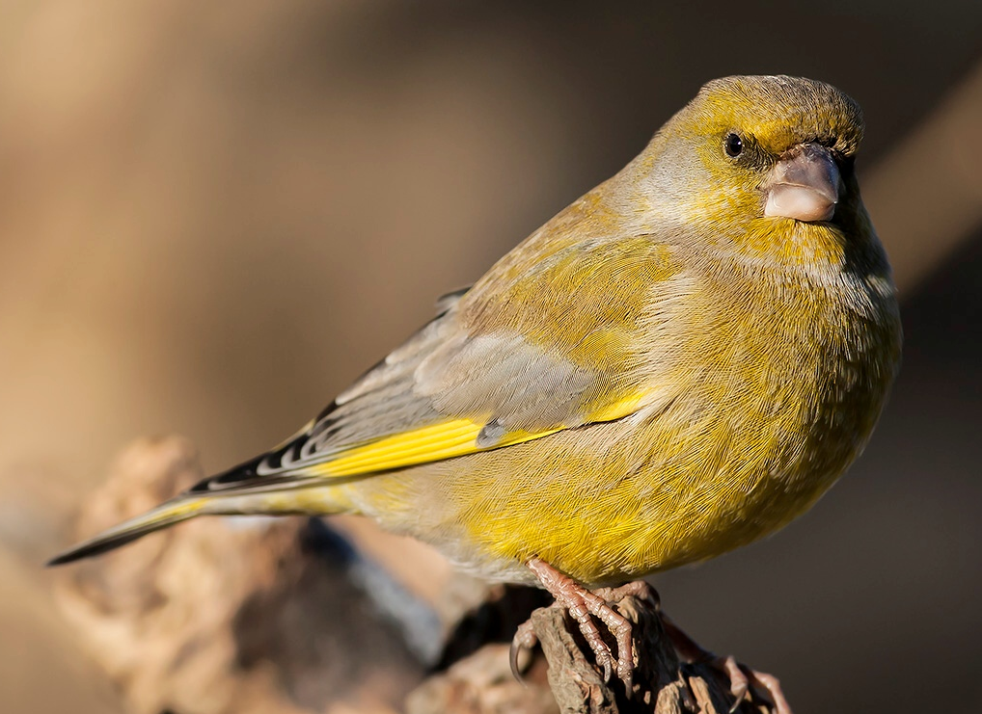
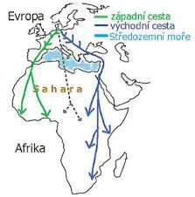
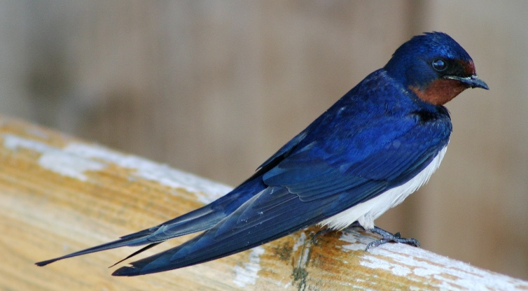
2. podle chování
stálé
zůstávají celý rok na jednom místě (v létě se živí hmyzem, v zimě semeny)
přikrmování v krmítkách
př. sýkory, zvonek, brhlík
stěhovavé (tažné)
podnikají dlouhé cesty mezi hnízdištěm
a zimovištěm = migrace
př. čáp bílý, vlaštovka obecná
Migrační trasy čápa bílého

Slide 7
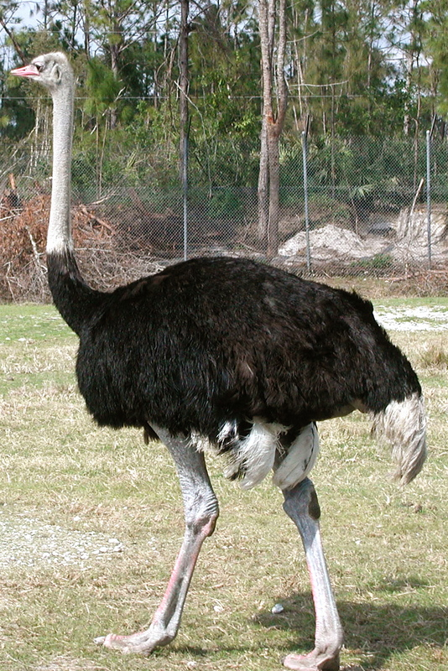
BĚŽCI
nelétaví ptáci
žijí pouze na jižní polokouli
zakrnělá křídla
nohy uzpůsobené k běhu
o mláďata pečují převážně samci
mláďata jsou nekrmivá
zástupci:
pštros dvouprstý
Afrika
největší pták na světě (přes 2 m)
rychlost běhu až 70 km/h

Slide 8
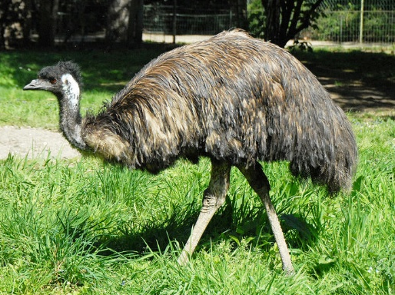
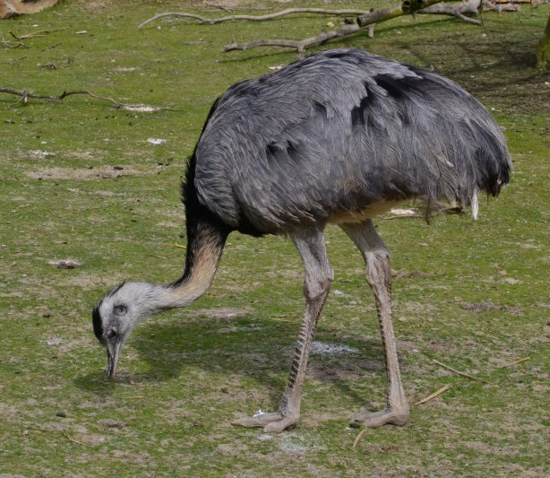
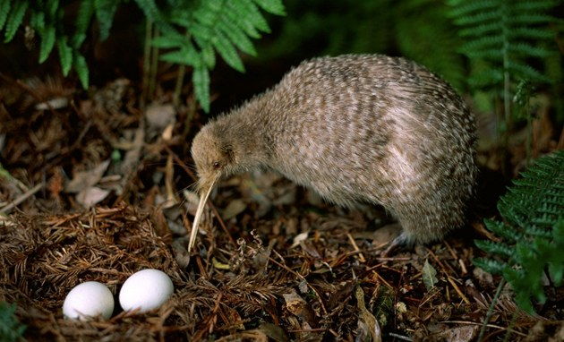
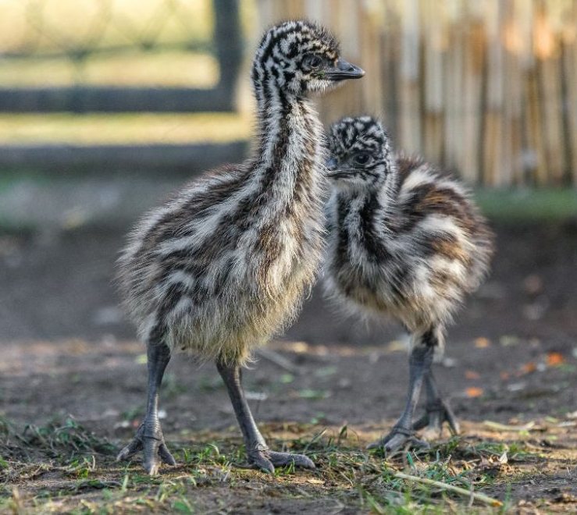
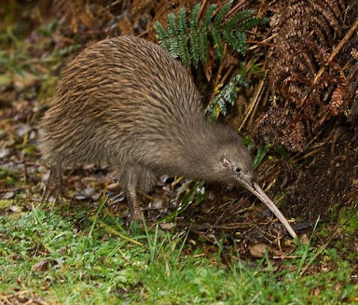
nandu pampový
Jižní Amerika
emu hnědý
Austrálie
kivi jižní
Nový Zéland
slabý zrak, orientace čichem
zakrnělá křídla
mláďata emu hnědého

Slide 9
LETCI
schopnost letu
mohutné prsní svaly
krmivá i nekrmivá mláďata
o mláďata pečují oba rodiče, nebo jeden z nich
letci se dělí na několik řádů:

Slide 10
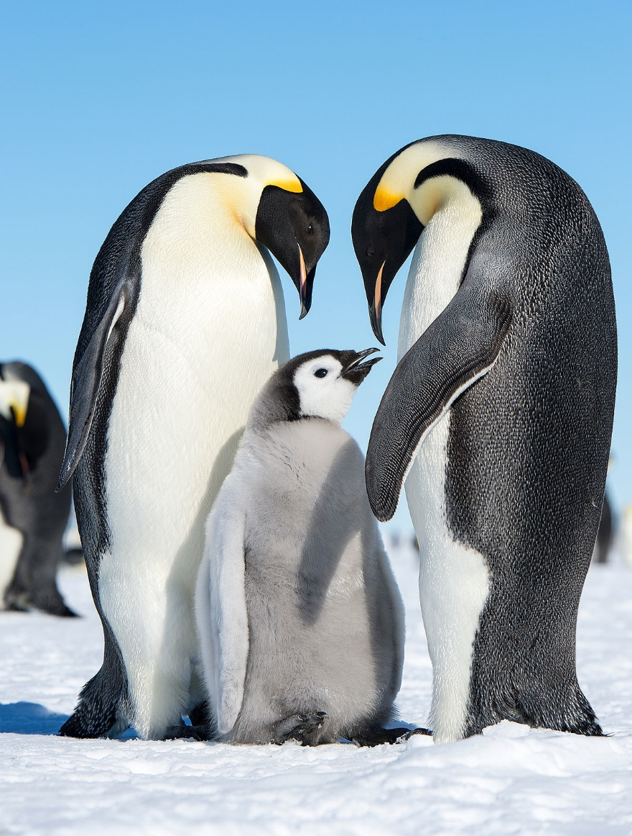
1) TUČŇÁCI
dokonale přizpůsobeni životu ve vodě
křídla mají tvar ploutví
torpédovitý tvar těla
dolní končetiny posunuty dozadu na konec těla
mají plovací blány
slouží jako kormidlo při plavání
silná vrstva podkožního tuku
zástupci: tučňák císařský
největší druh (až 122 cm)
Antarktida
https://www.youtube.com/watch?v=MfstYSUscBc video o tučňácích císařských

Slide 11
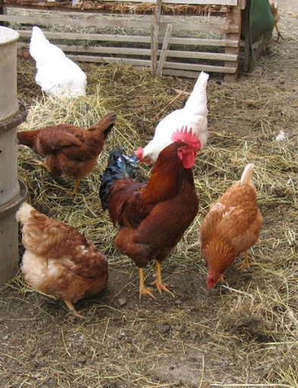
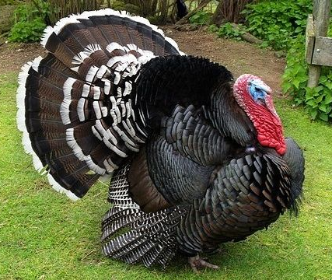
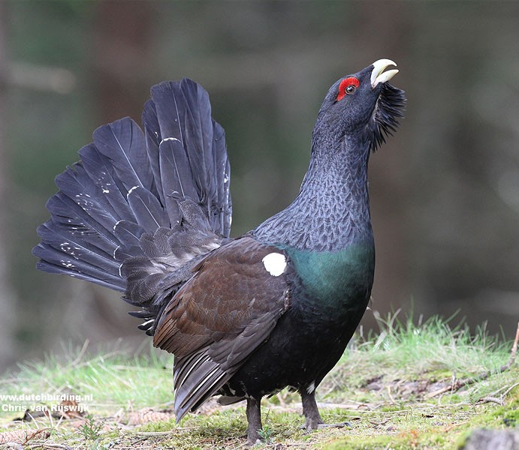
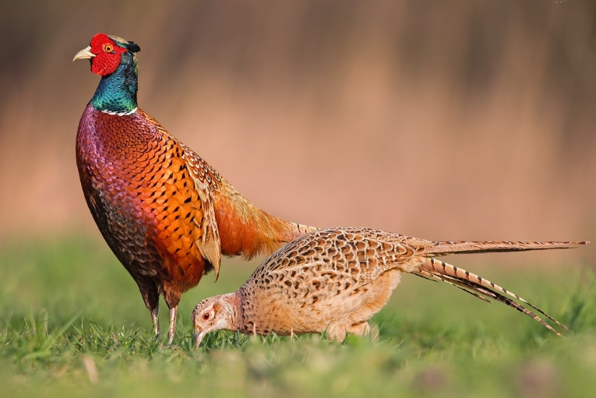
2) HRABAVÍ
špatní letci
hrabavé nohy
krátký zobák
všežraví
nekrmivá mláďata
samec a samice se mohou vzhledově lišit
zástupci:
kur domácí
krocan divoký
bažant obecný
tetřev hlušec
vlevo samec, vpravo samice

Slide 12
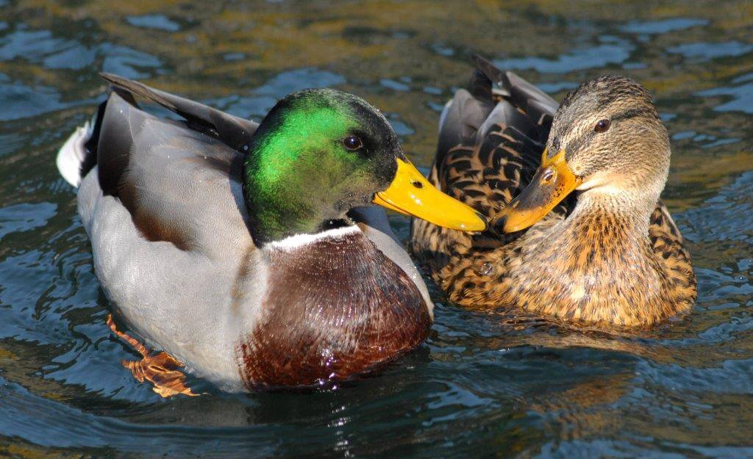
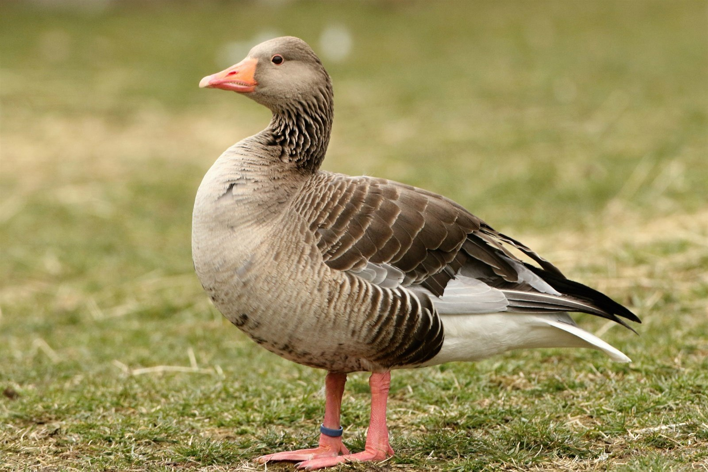
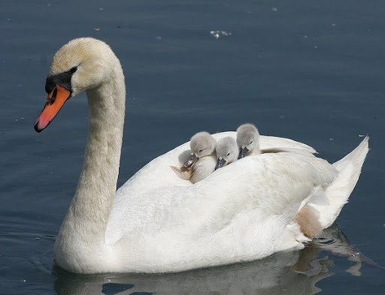
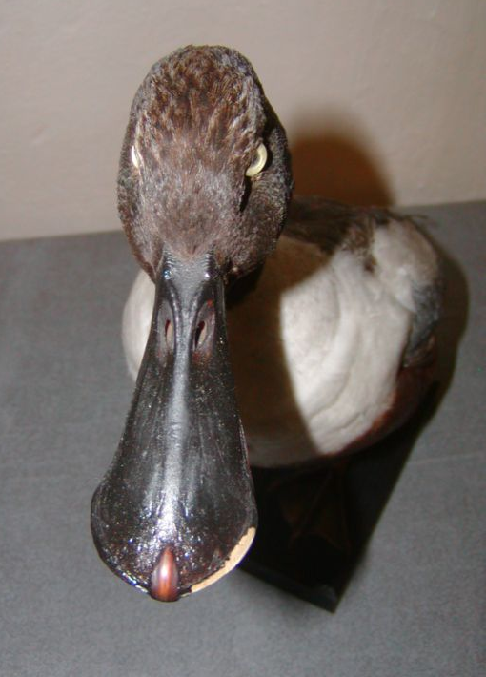
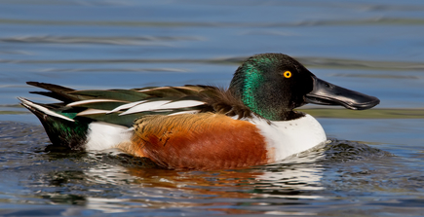
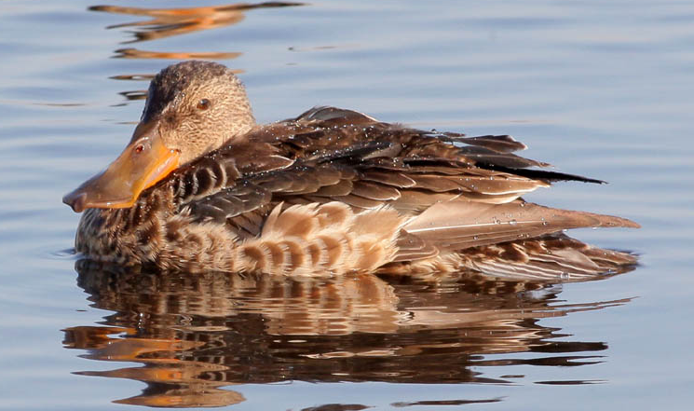
3) VRUBOZOBÍ
dobře přizpůsobeni životu na vodní hladině
zavalité tělo, dlouhý krk
nohy s plovacími blánami
pomocí vroubků v zobáku filtrují potravu z bahna
nekrmivá mláďata
zástupci:
kachna divoká
labuť velká
husa velká
lžičák pestrý
vlevo samec, vpravo samice
vlevo samec, vpravo samice

